Slide 1
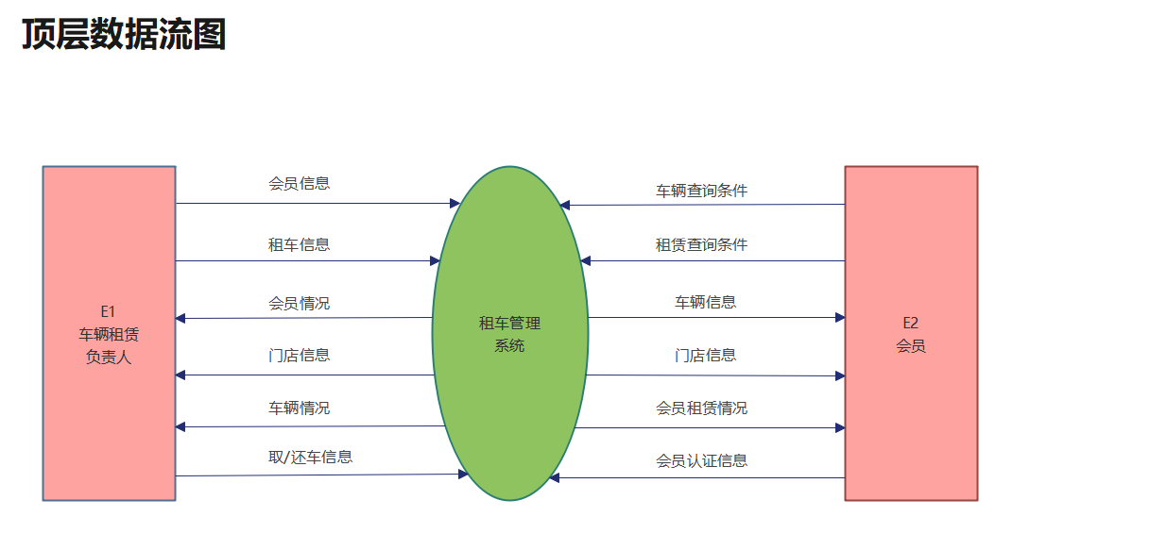
顶层数据流图

Slide 2
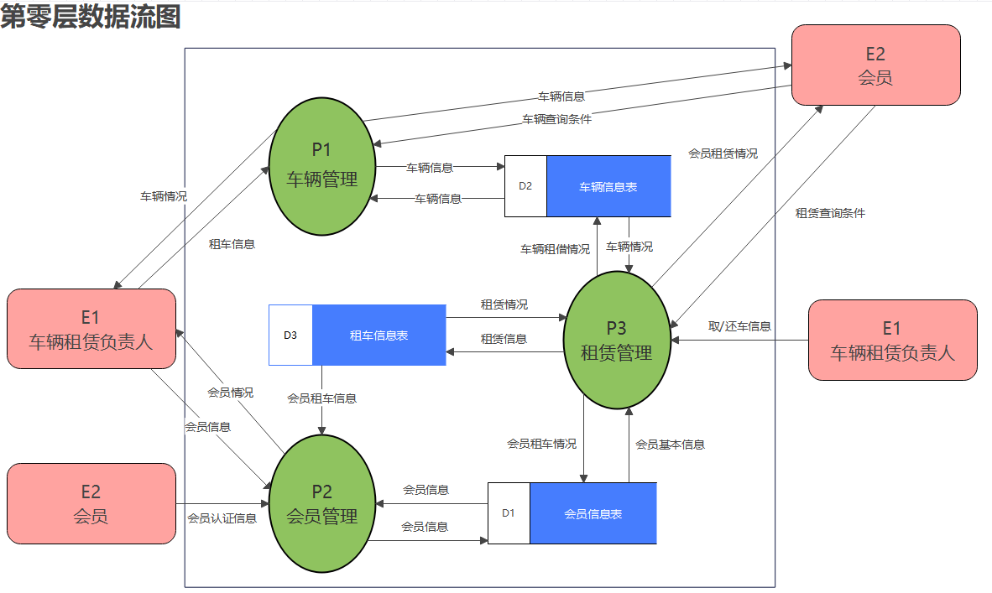
0层数据流图

Slide 3
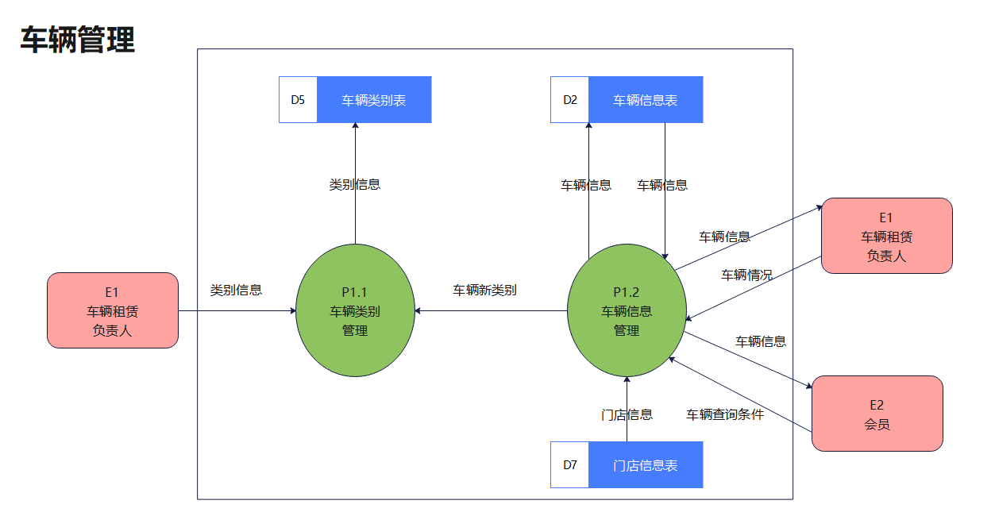
1层数据流图---车辆管理

Slide 4
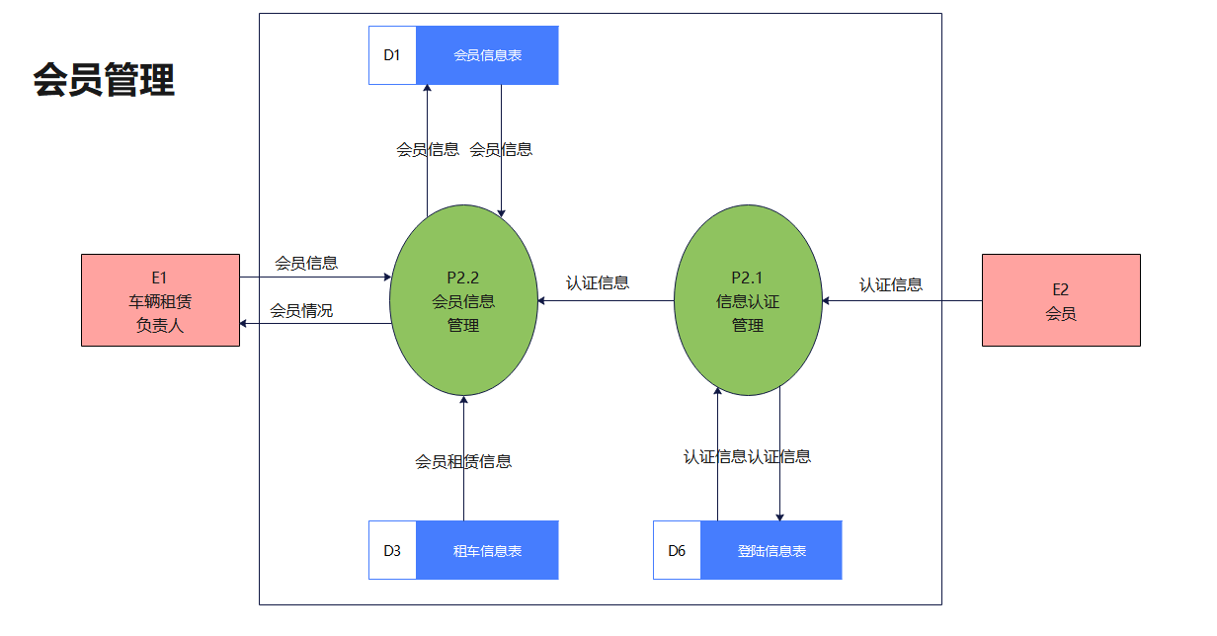
1层数据流图---会员管理

Slide 5
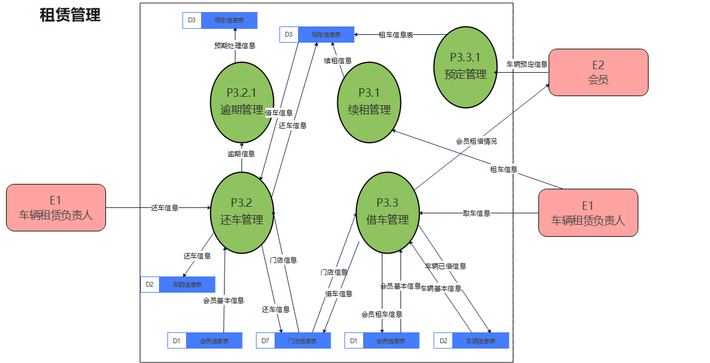
1层数据流图---租赁管理

